Slide 1
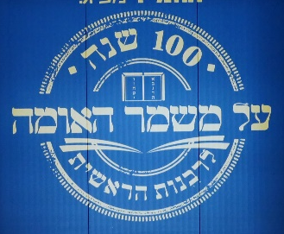

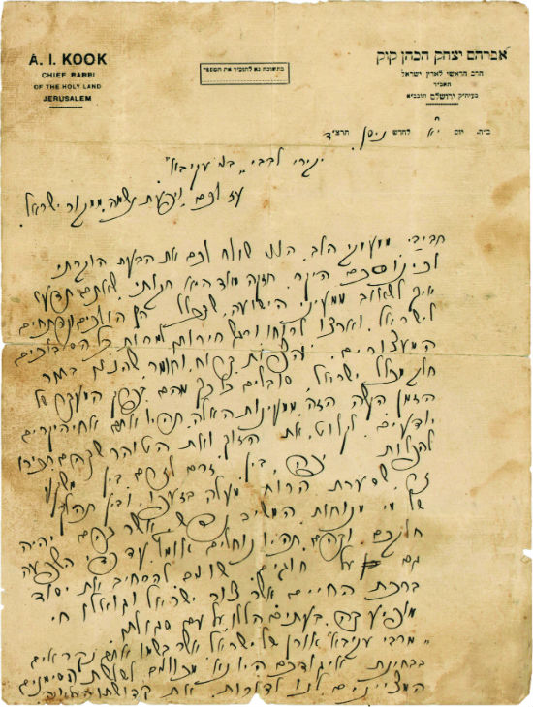
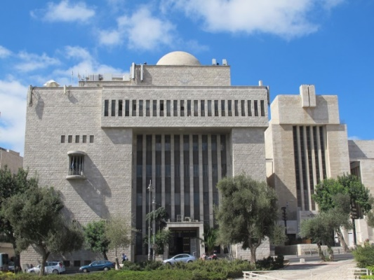

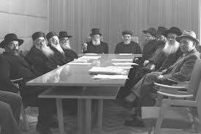
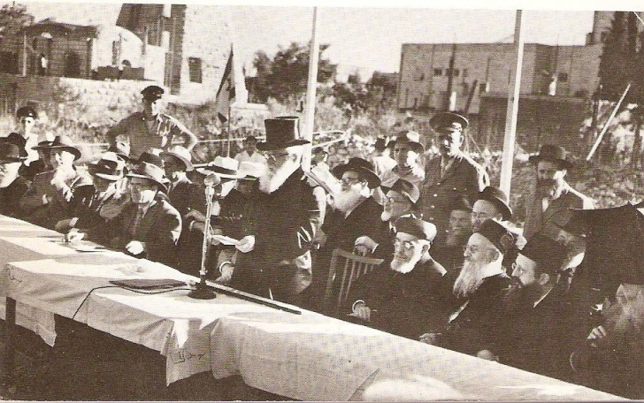

100 שנה לרבנות הראשית
תרפ"א – תשפ"א
מאמרים שנדפסו במקור ראשון
כתב: שמואל כ"ץ, רב בתי ספר בירושלים וחוקר תולדות הרבנות הראשית

Slide 2
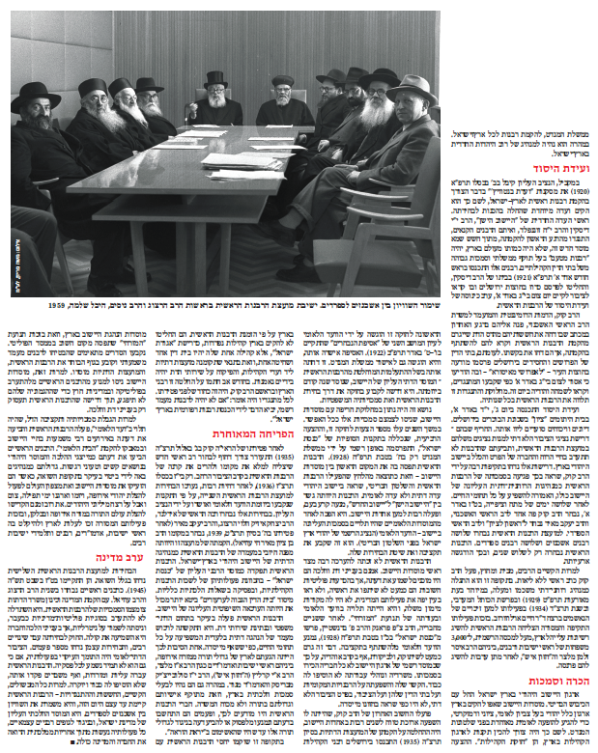
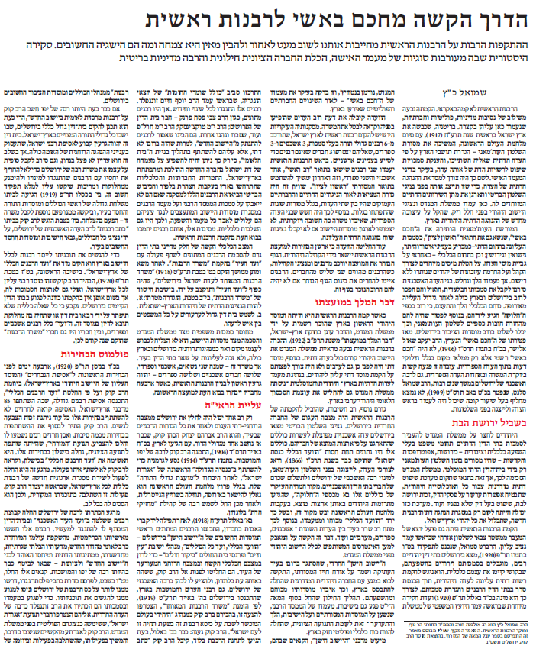
נדפס במקור ראשון, כ"א אדר א' תשע"א
ייסודה של הרבנות הראשית

Slide 3
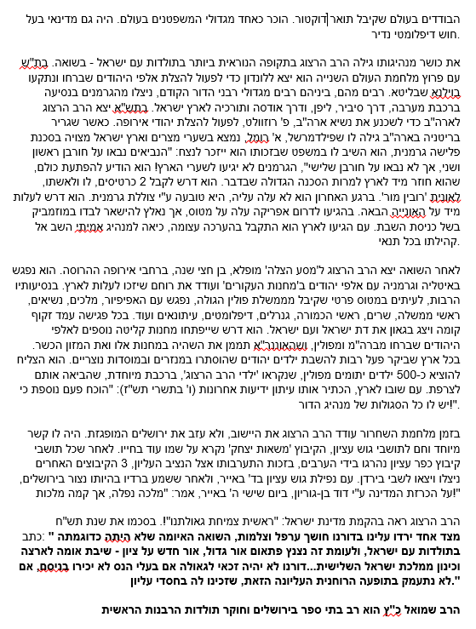
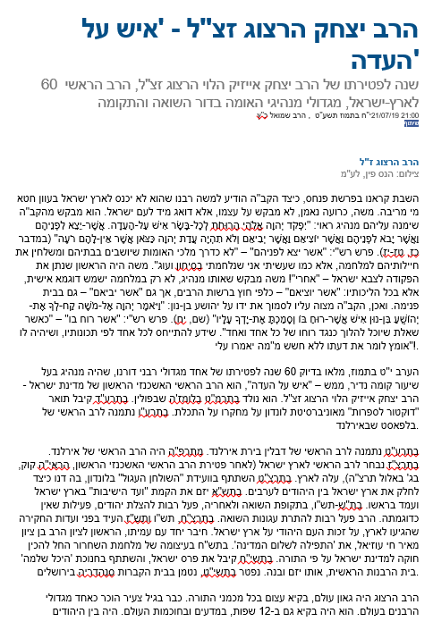
נדפס במקור ראשון, י"ח תמוז תשע"ט

Slide 4
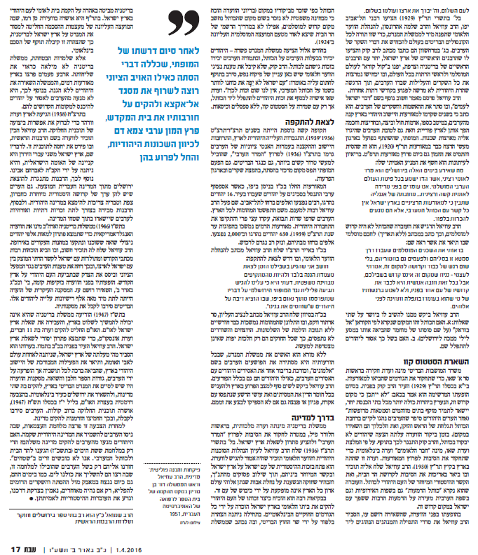
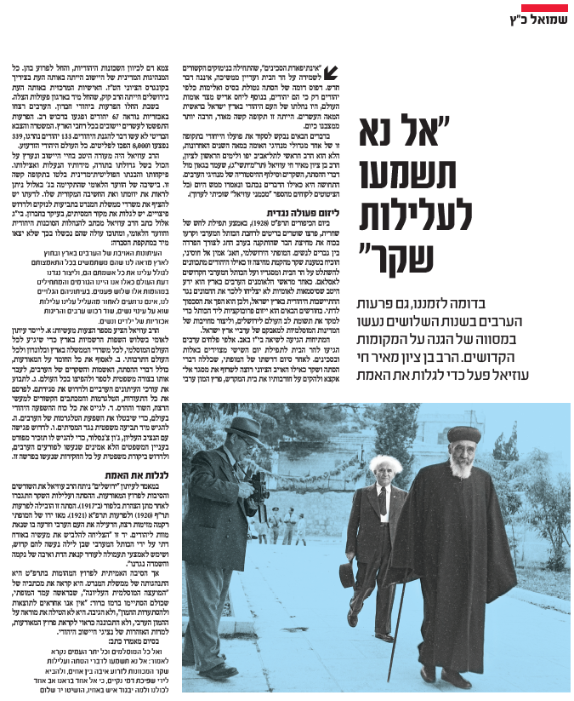
נדפס במקור ראשון, כ"ב אדר ב' תשע"ו
הרב עוזיאל בזמן הפרעות

Slide 5
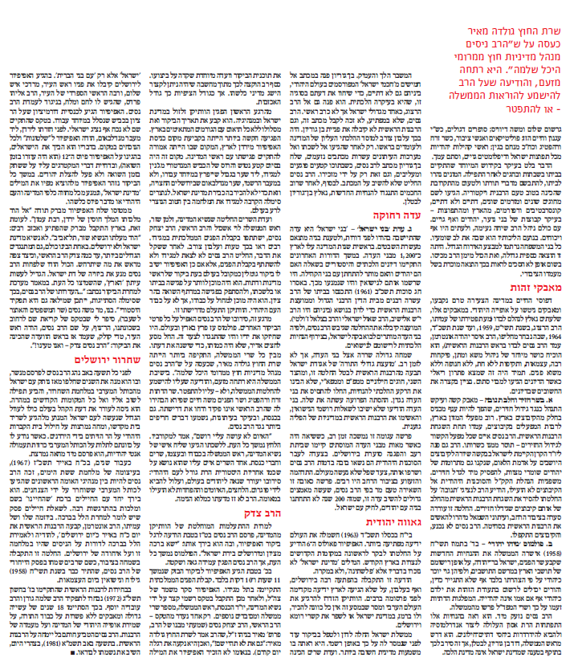
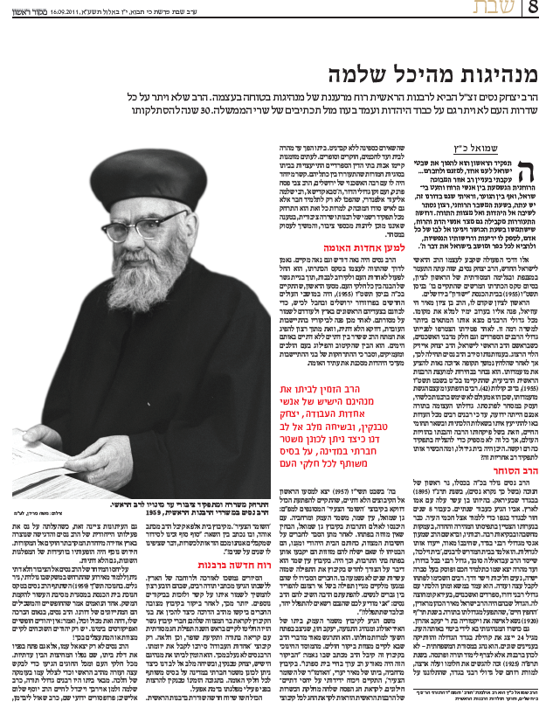
נדפס במקור ראשון, י"ז אלול תשע"א
הרב יצחק נסים

Slide 6
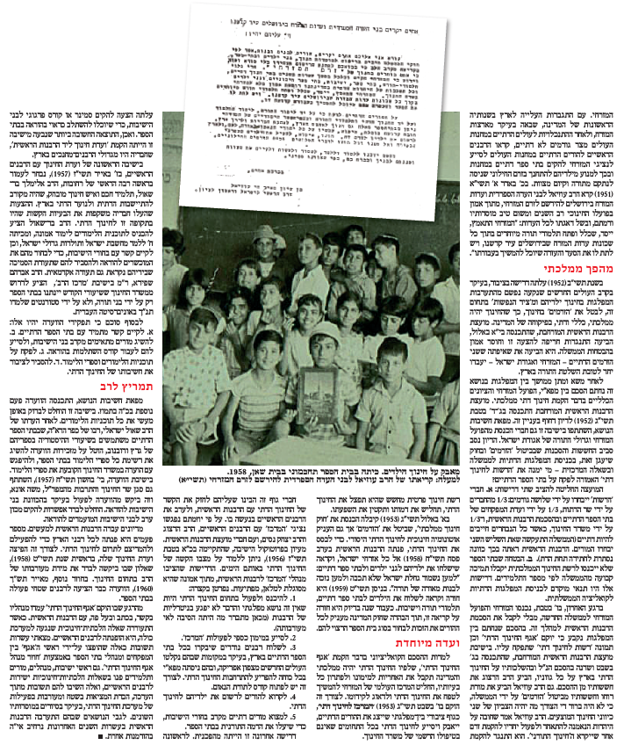
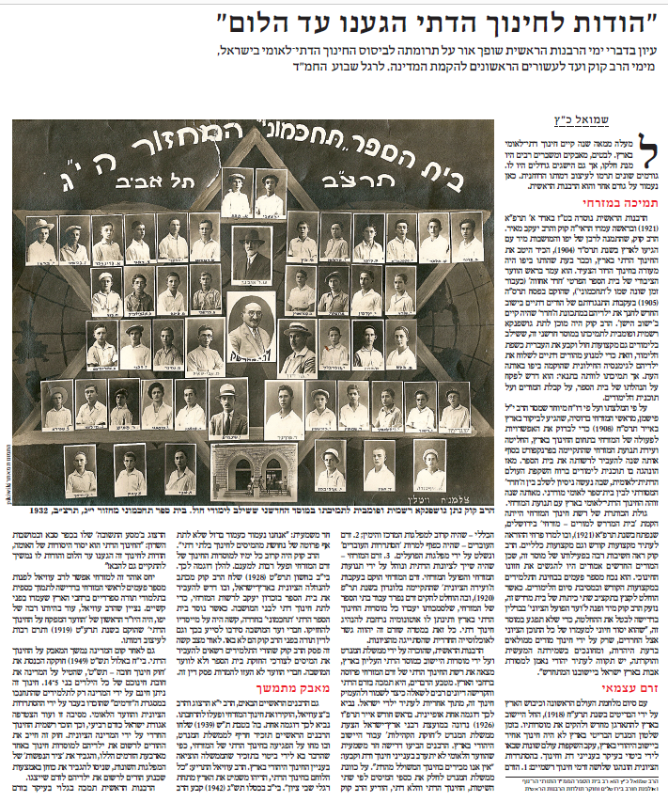
נדפס במקור ראשון, כ"ט אדר תשע"ב

Slide 7
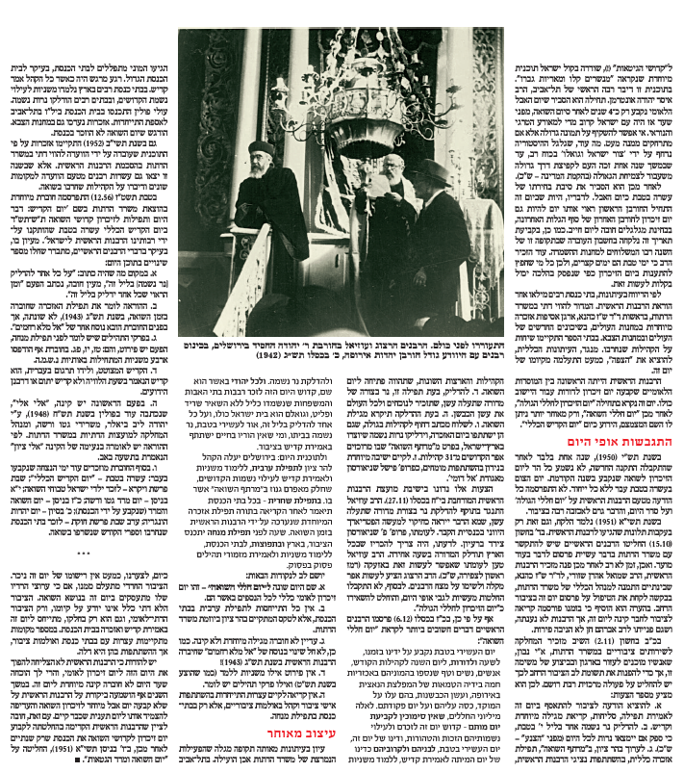
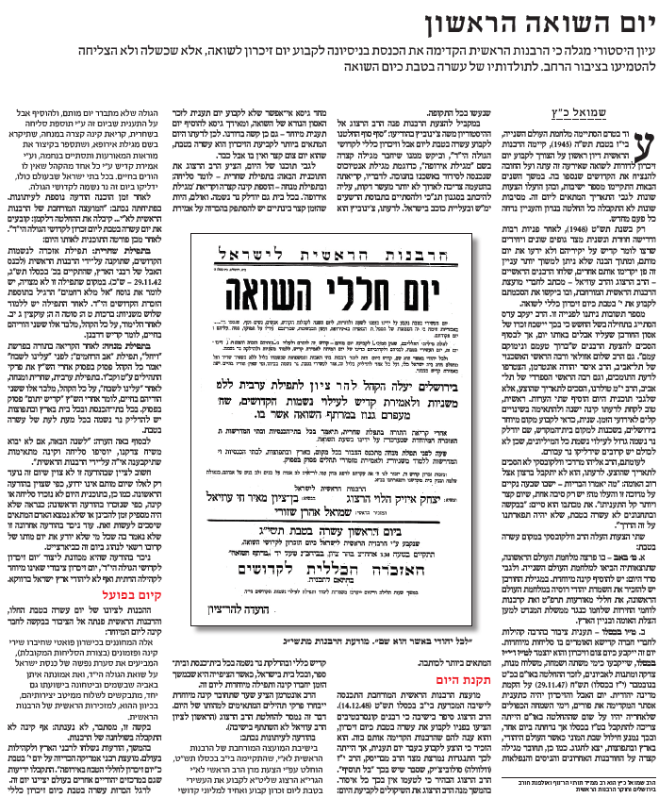
נדפס במקור ראשון, י"א טבת תשע"ב

Slide 8
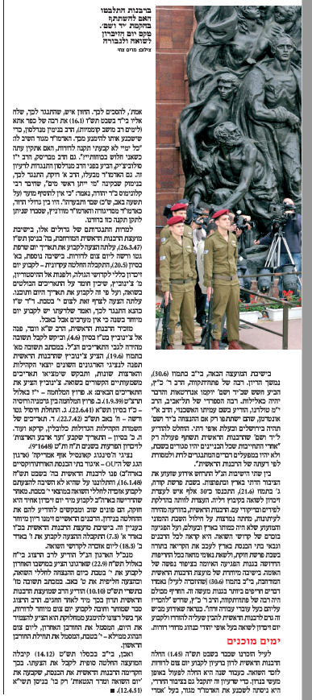
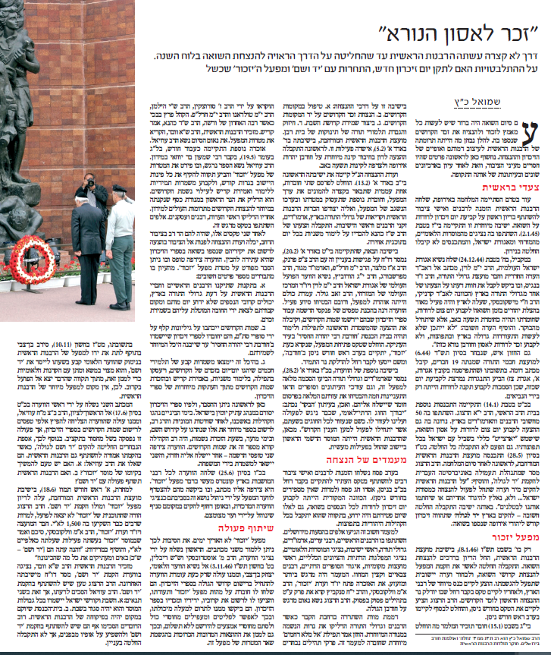
נדפס במקור ראשון, ח' טבת תשע"ג
הנצחת השואה

Slide 9
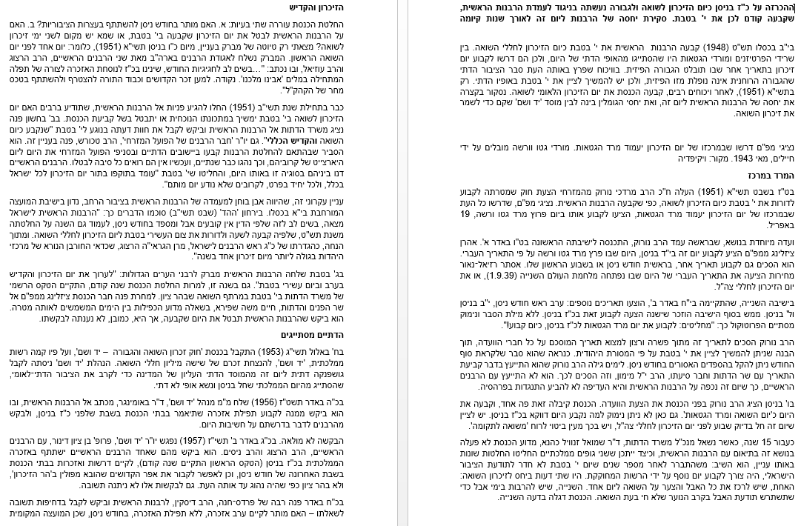
נדפס במקור ראשון, כ"ה ניסן תשע"ג
היחס ל'יום השואה והגבורה'
החורבן והזיכרון

Slide 10
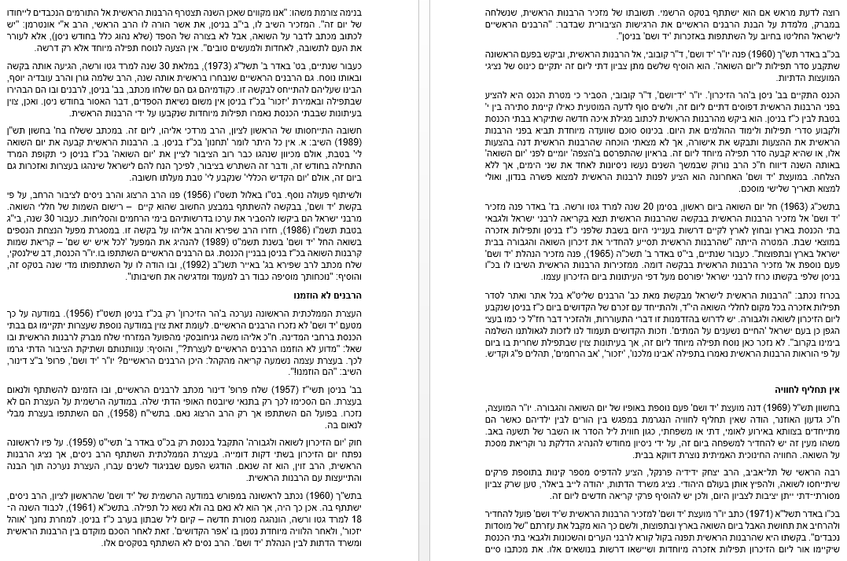

Slide 11
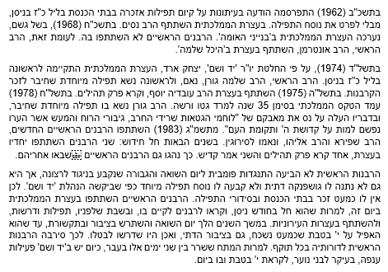

Slide 12
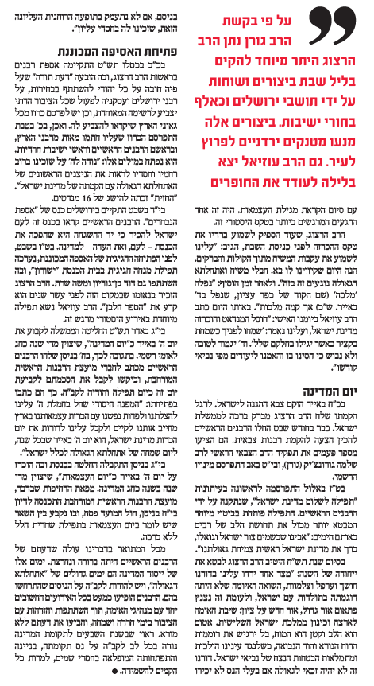
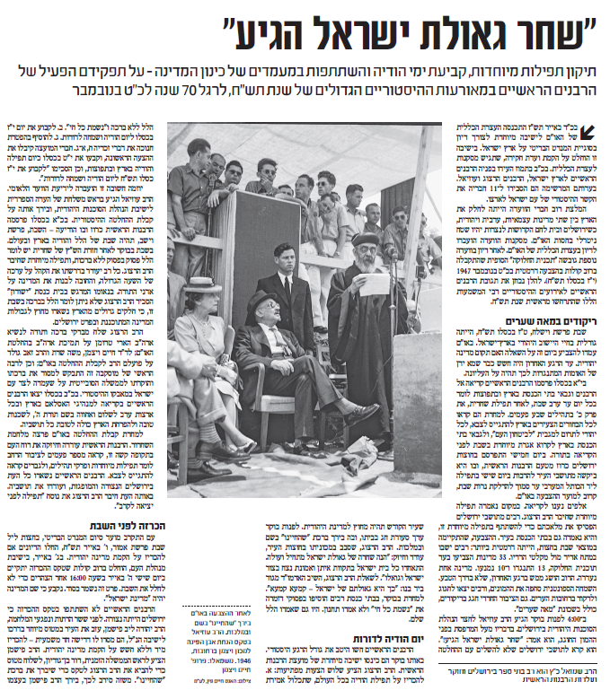
נדפס במקור ראשון, י"ג כסלו תשע"ח
הרבנים הראשיים והקמת המדינה

Slide 13
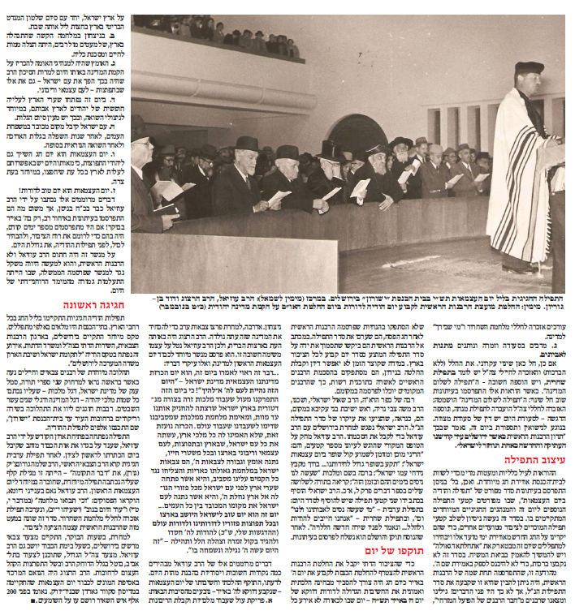
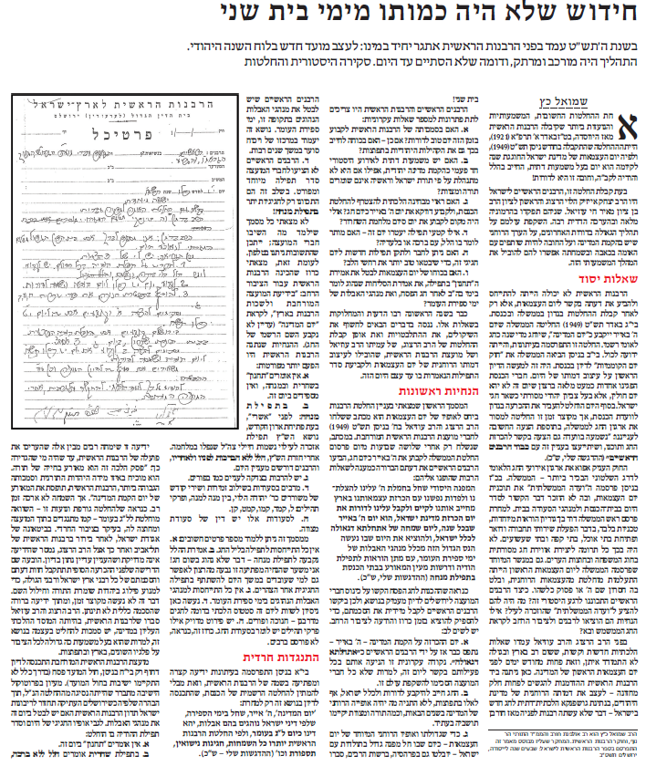
נדפס במקור ראשון, ב' אייר תשע"א
יום העצמאות

Slide 14
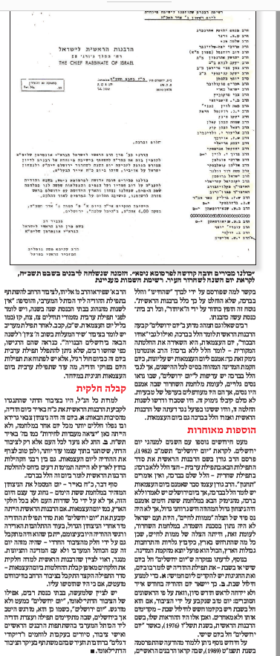
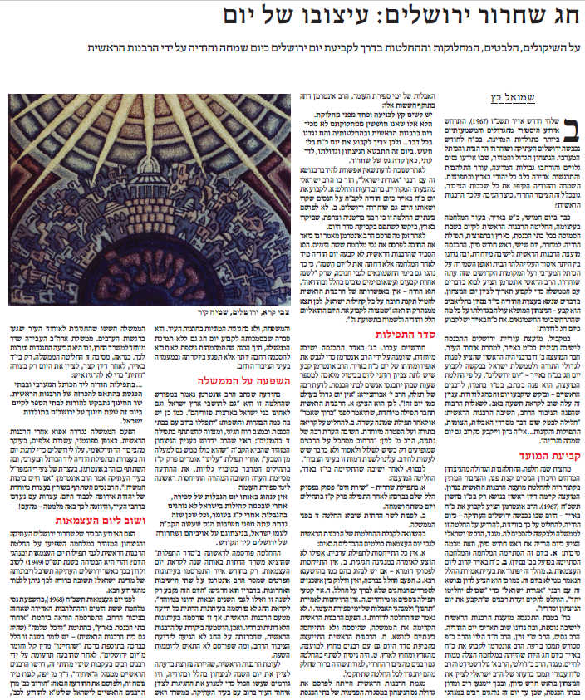
נדפס במקור ראשון, כ"ג' אייר תשע"א
יום ירושלים

Slide 15
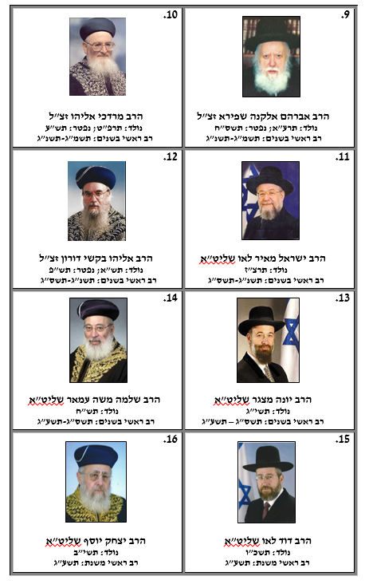
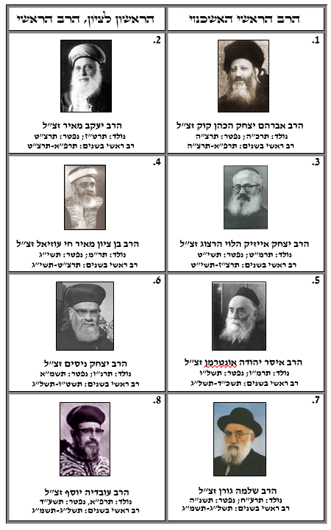
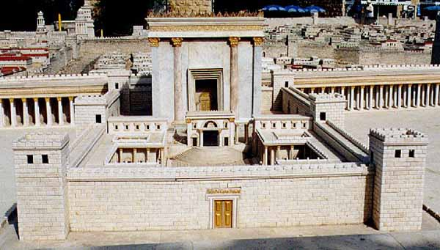

"לאורם נלך"
בהצלחה!
"בנה ביתך כבתחילה וכונן מקדשך על מכונו, והראנו בבנינו ושמחנו בתקונו".
Notes:
15
15
15
הילד

